Slide 1



Slide 2


Slide 3




¡VAMOS A CONOCER LOS NÚMEROS!

Slide 4
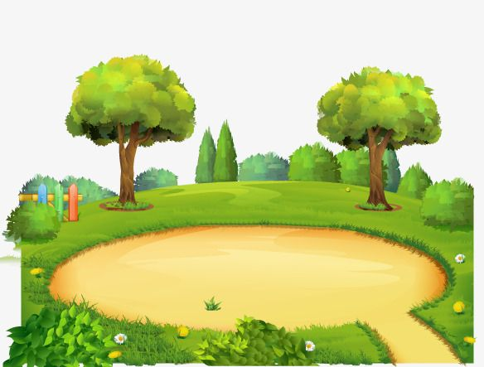











DETECTIVES

Slide 5






SOMOS UN EQUIPO

Slide 6


3
2

Slide 7

4
5

Slide 8

1
3
2

Slide 9

3
4
5

Slide 10
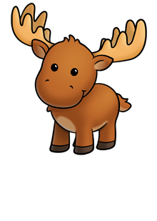
1
2

Slide 11

3
4
5

Slide 12


4
3

Slide 13

1
2

Slide 14


Slide 15

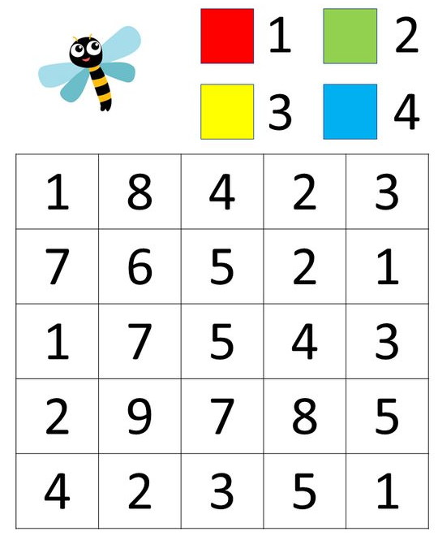
Reconoce los números y colorea siguiendo la clave de color.

Slide 16
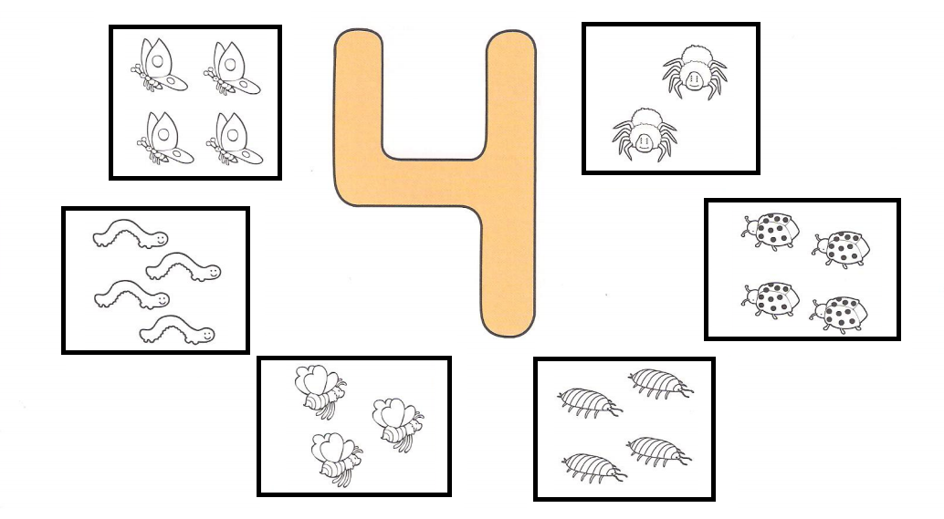
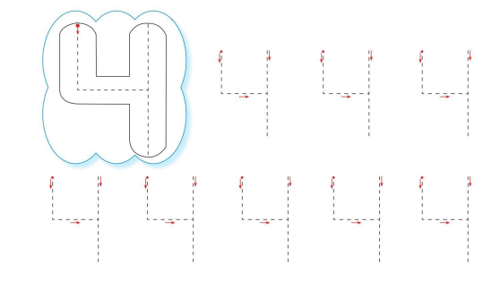
Colorea solos los conjuntos con cuatro elementos. Une los conjuntos con cuatro elementos al número 4 ¿Cuántos conjuntos con 4 elementos encontraste?
Traza el número 4 con lápiz grafito

Slide 17
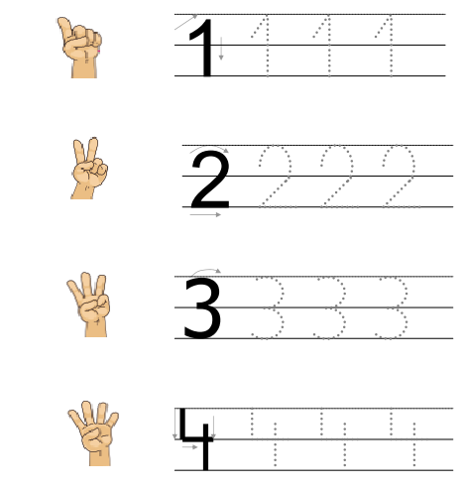
Practica la escritura del 1 l 4

Slide 18


¡MUY BIEN!

